Slide 1
L1数据拟合自动选择的半光滑牛顿法正则化参数和噪声校准
Algorithm2算法解析
中期汇报
学院：航天学院
组号：19
组员：卜习州 张伟杰 熊婧伊
指导老师：王俊刚
合作QQ： 243001978

Slide 2
目录
01
背景意义
02
算法框架
03
正解存在性和收敛性分析
04
结果分析
CONTENT

Slide 3

背景意义
合作QQ： 243001978

Slide 4


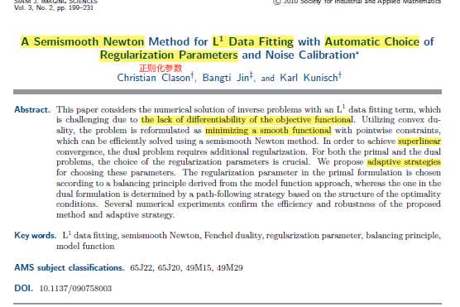

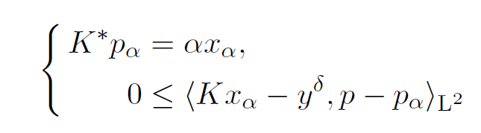
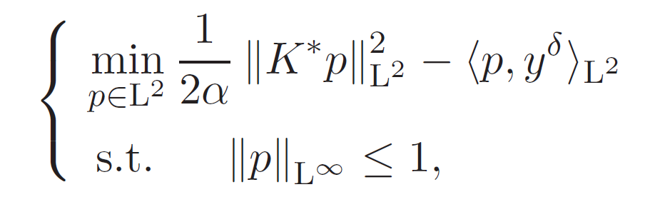
背景意义
经典的 Tikhonov 正则化使用 L2 数据拟合项，从概率统计上来看，最适合高斯噪声。
在一些实际应用中，噪声还包括非高斯的。如在某些逆问题中出现的信号噪声，可能遵循拉普拉斯分布。在图像处理中，由于相机传感器中的像素故障，硬件内存位置错误，或在噪声信道中传输，可能会存在例如椒盐或随机值噪声等脉冲类型噪声。
原问题
L1数据拟合项，缺乏可微性
对偶问题
有约束凸对偶问题

Slide 5
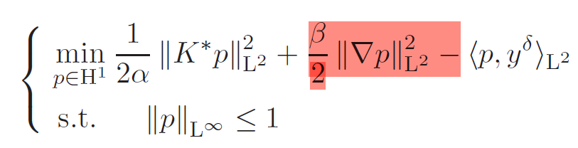
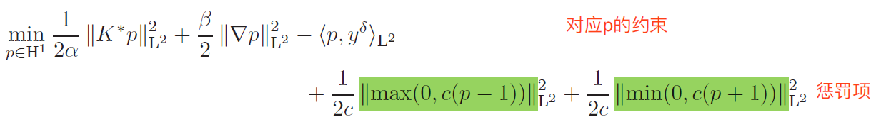
背景意义
对偶问题
超线性收敛

Slide 6
算法框架
合作QQ： 243001978

Slide 7





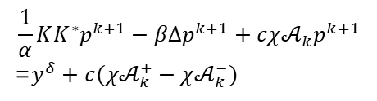
算法框架
Algorithm1
Algorithm2
Algorithm3
半光滑牛顿法
平衡点算法（平衡方程）
路径跟踪算法
$$\frac{1}{α}KK^{∗}p^{k+1}−β∆p^{k+1}+cχ𝒜_{k}p^{k+1}$$
=$y^{δ}+c(χ𝒜_{k}^{+}−χ𝒜_{k}^{−})$
$$x=\frac{1}{α}K^{∗}p$$
通过半光滑牛顿法，解出对偶问题的解$p^{k+1}$
平衡点迭代获取最优的$α$
根据$α$和$p^{k+1}$关系，解出原问题解$x$

Slide 8

$α$的正数解的存在性证明
合作QQ： 243001978

Slide 9

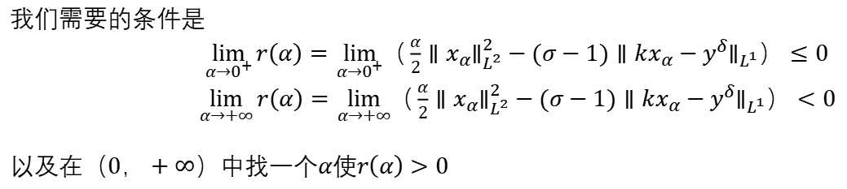
$α$的正数解的存在性证明
如果有$y^{δ}≠0$且$δ$非常接近1，那么至少存在一个$α$的正数解使
$（σ−1）φ（α^{∗}）=α^{∗}F^{′}\left(α^{∗}\right)$ 成立
首先，我们定义残差$r\left(α\right)=α^{∗}F^{′}\left(α^{∗}\right)$ $−$ $（σ−1）φ（α^{∗}）$
要证明$r\left(α\right)$=0在$α∈（0，+∞）$有解，我们的思路是使用零点存在性定理
我们需要的条件是
$\lim_{α→0^{+}}{r\left(α\right)=\lim_{α→0^{+}}（\frac{α}{2}∥x_{α}∥_{L^{2}}^{2}−(σ−1)∥kx_{α}−y^{δ}∥_{L^{1}}）≤0}$
$\lim_{α→+∞}{r\left(α\right)=\lim_{α→+∞}（\frac{α}{2}∥x_{α}∥_{L^{2}}^{2}−(σ−1)∥kx_{α}−y^{δ}∥_{L^{1}}）<0}$
以及在$（0，+∞）$中找一个$α$使$r\left(α\right)>0$
证明前两个条件需要用到

Slide 10






$α$的正数解的存在性证明
先来证明
定理2.2
是连续且单调递增的
$$∴$$
和
存在
因为$x_{α}$最优解，所以有
（1-1）
那我们令x=0;
（1-2）
得到

Slide 11




$α$的正数解的存在性证明
(1-2)
使$α→+∞$
$$\lim_{α→+∞}{（}$$
）
两边取极限
通过夹逼准则
$$∴$$
根据（1-1）
①

Slide 12














$α$的正数解的存在性证明
（1-1）
②证明
令$θ=$
$根据$单调性和连续性
$$θ=$$
（2-1）
$根据$下确界的定义，至少存在一个$x^{ε},使得$
成立
根据（1-1）
使$α→0^{+}$
$ε是$任意小的一个正数
根据夹逼准则
$$θ=$$
根据式（2-1）
②

Slide 13






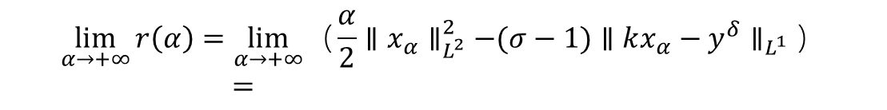
$α$的正数解的存在性证明
（3-1）
对$σ>1$且$y^{δ}≠0$时，证明$α$至少有一个正数解
$$\lim_{α→0^{+}}{r\left(α\right)=\lim_{α→0^{+}}（\frac{α}{2}∥x_{α}∥_{L^{2}}^{2}−(σ−1)∥kx_{α}−y^{δ}∥_{L^{1}}）}$$
$=$
$$\lim_{α→+∞}{r\left(α\right)=\lim_{α→+∞}（\frac{α}{2}∥x_{α}∥_{L^{2}}^{2}−(σ−1)∥kx_{α}−y^{δ}∥_{L^{1}}）}$$
$$=$$
此时，我们需要一个$r\left(α\right)>0即可$根据零点存在定理证明存在满足条件的$α$
$$∵$$
和
$$∴$$
当$σ$=1时， $r\left(α\right)$>0，所以可以取一个非常接近1的$σ$，使$r\left(α\right)$>0

Slide 14
收敛性分析
合作QQ： 243001978

Slide 15
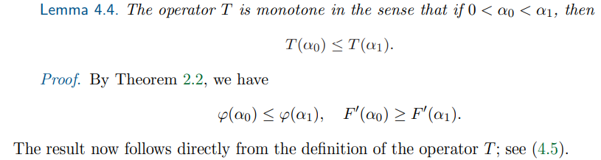
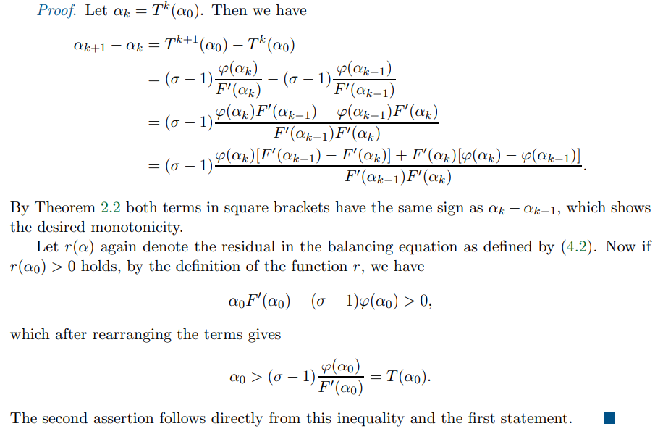
收敛性分析
引理4.4
算子T是单调的
那么
引理4.5
对任意α0，
是单调的，如果
那么他就是单调递减的

Slide 16
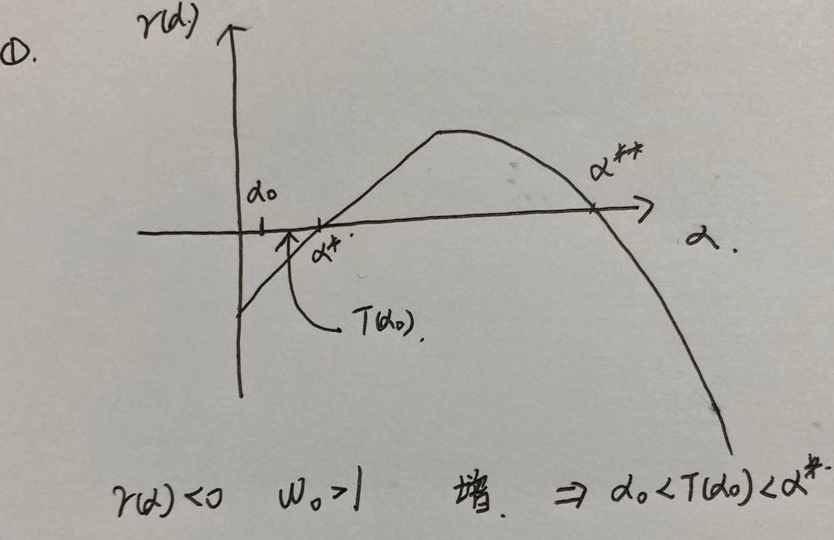
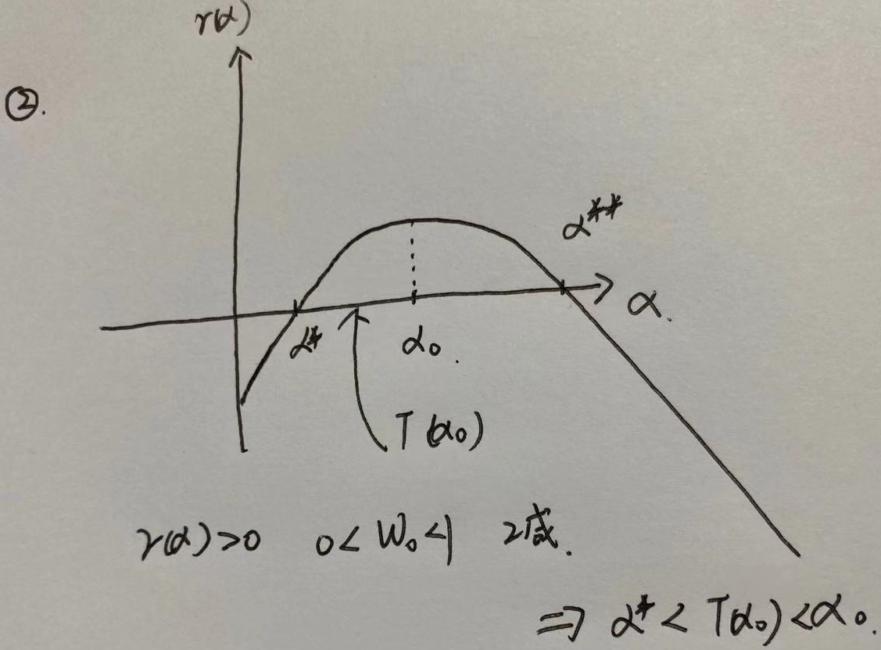
收敛性分析
由论文中引理可得，T（α0）在α和α*这个区间上存在，则我们有如下证明

Slide 17
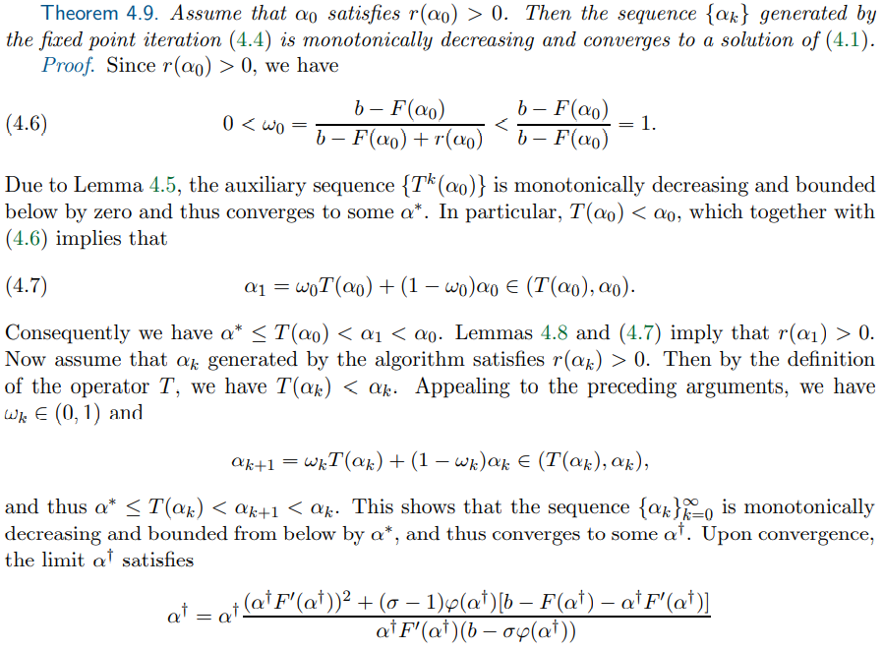


收敛性分析
引理4.9
假设α0满足r（ α0 ）>0，那么{αk}这个数列单调递减并且收敛至α+。
前面证明提到
并且根据上页ppt中的函数图像可知， r（α1）>0
现在我们假设
同样我们可以得到
类似的
这就证明了我们的{αk}这个数列单调递减，并且有下边界α*，并且收敛至α+。

Slide 18
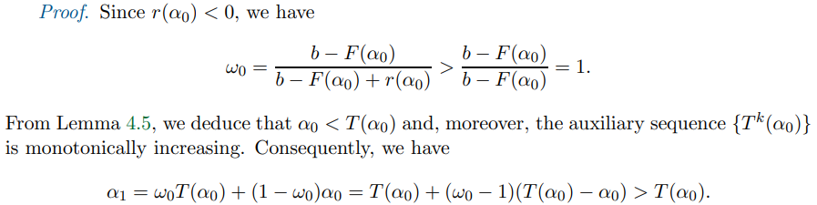
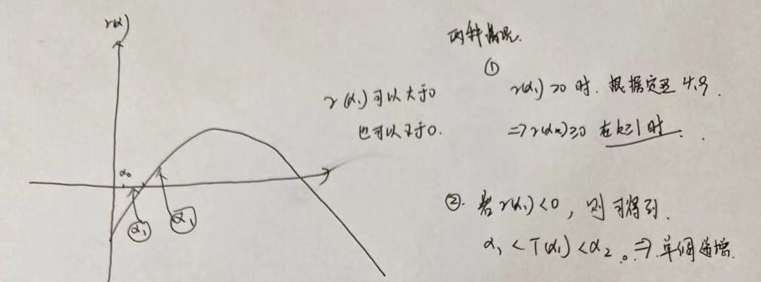
收敛性分析
引理4.10
假设开始时满足r（α0）<0，要么{αk}这个数列单调递增，要么存在某些k0，使得

Slide 19
结果分析
合作QQ： 243001978

Slide 20


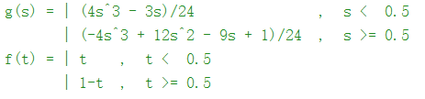
结果展示
例子：
这个例子涉及到一个函数的二阶导数的计算
K是第一类Fredholm积分算子
k是格林函数的二阶导数，x是精确解
轻度不适定问题

Slide 21
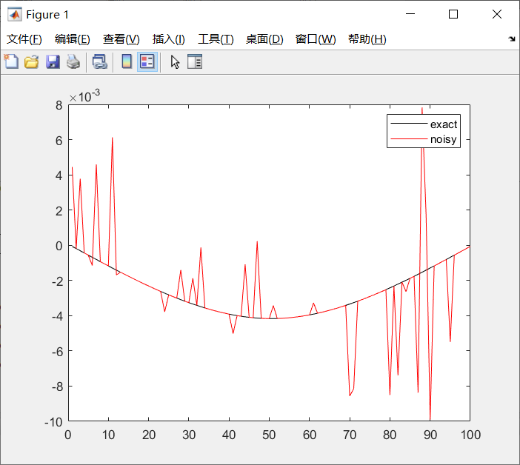
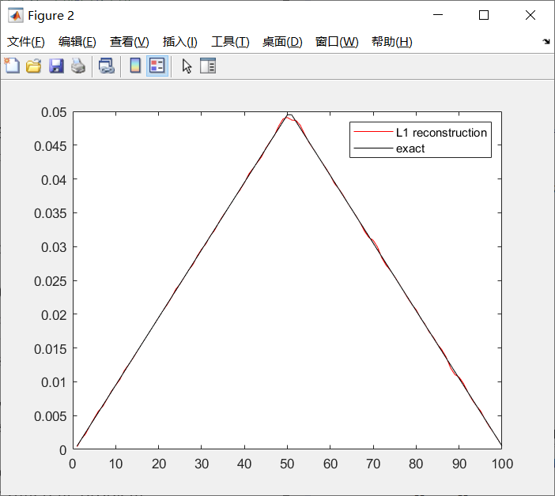
结果展示

Slide 22
结果展示

Slide 23
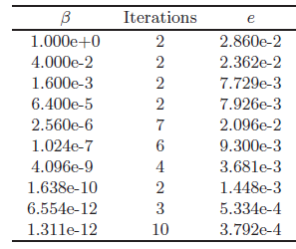
结果展示
路径跟踪法的收敛行为如上表所示。对于中等值的β， SSN方法表现出超线性收敛，这从两次迭代后的收敛可以看出。当β变得太小时，这个特性就会丢失，但是由于我们的路径跟踪策略，该方法仍然在非常少的迭代后收敛。

Slide 24

谢谢请各位指正
THANKYOUFORWATCHING

